Slide 1


Slide 2
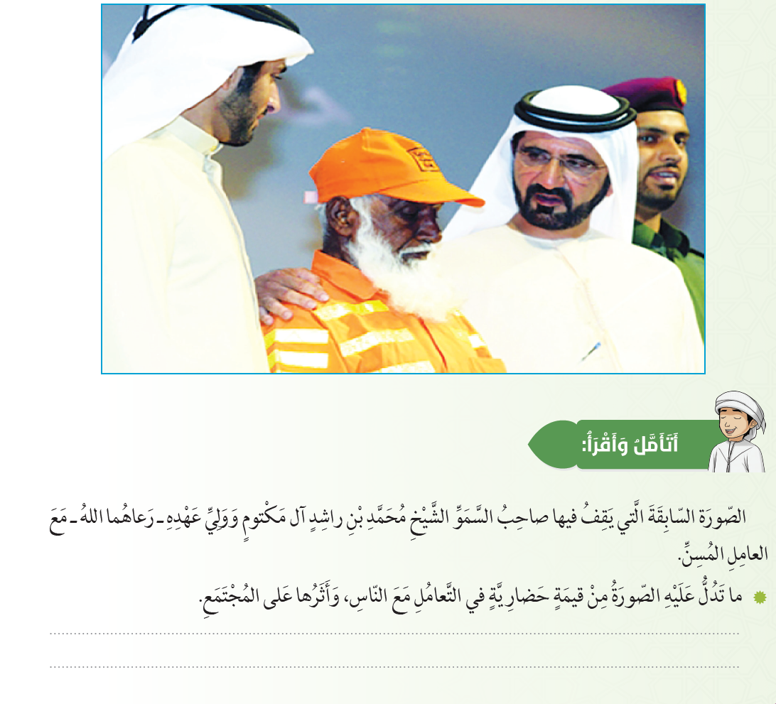
القيمة : الإحسان إلى الناس - الأثر : الاستقرار والسعادة

Slide 3

الإحسان مطلوب من الكل
لا تهاون في مخالفة أمر الله
نلبسهم مما نلبس
نطعمهم مما نأكل
مساعدتهم وعدم الإساءة لهم
لا نكلفهم فوق طاقتهم

Slide 4
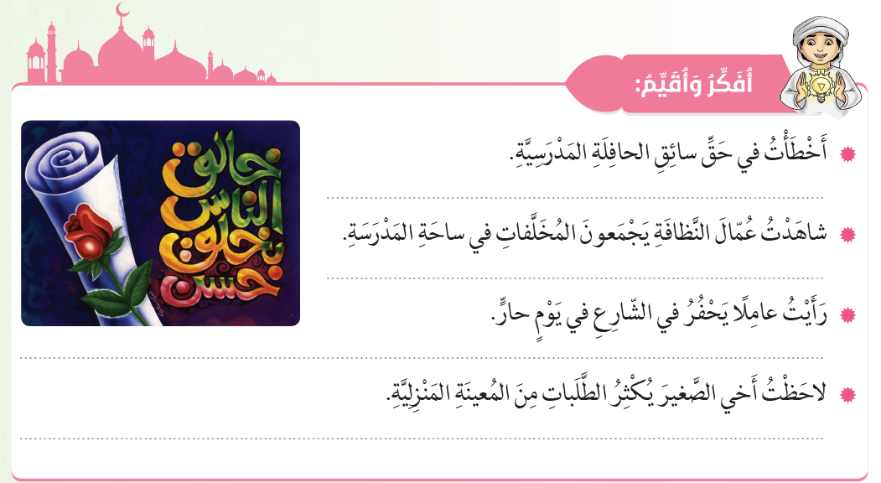
أعتذر له
أساعدهم
أقدم لهم الماء البارد
أنصحه بأن يخدم نفسه بنفسه

Slide 5
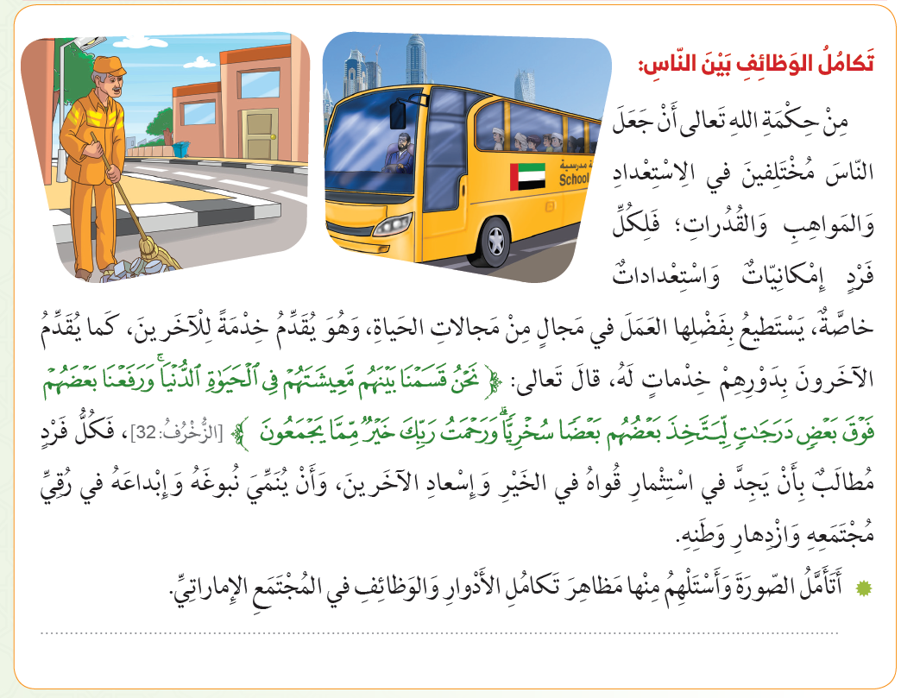

Slide 6
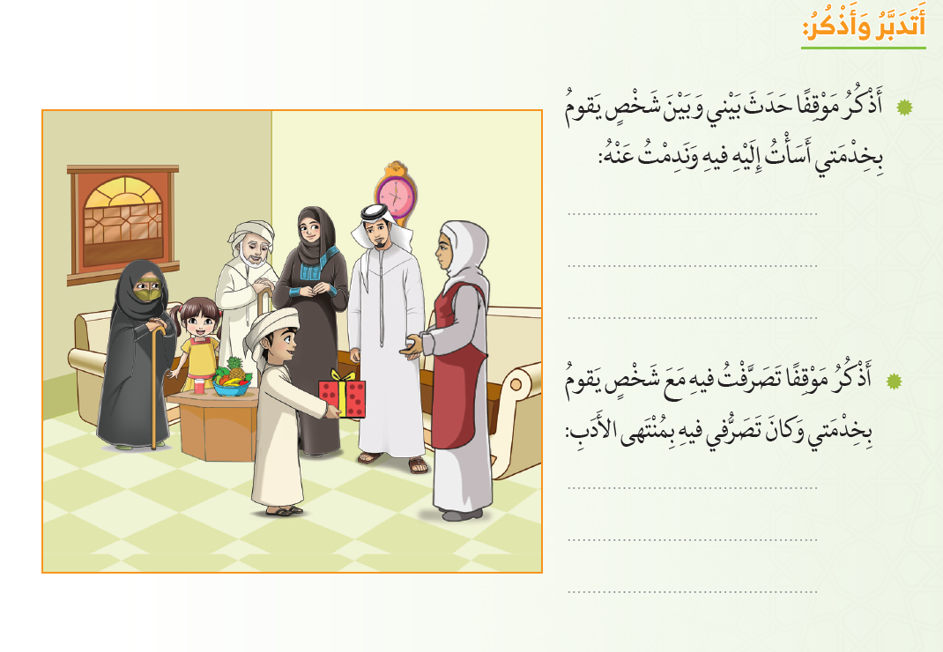
رفعت صوتي على خادمتي ثم ندمت على ذلك
واستغفرت الله
أسلم على الخادمة وابتسم بوجهها كل يوم

Slide 7
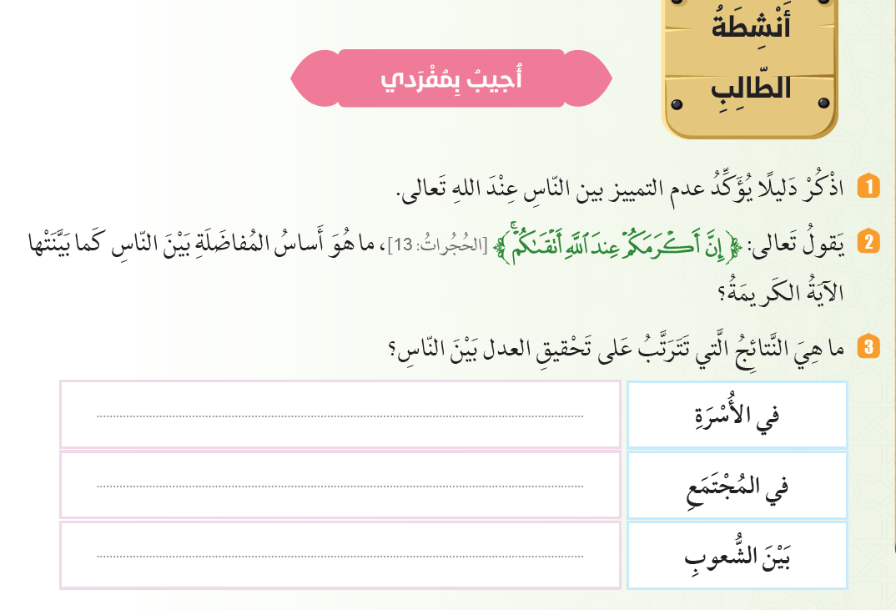

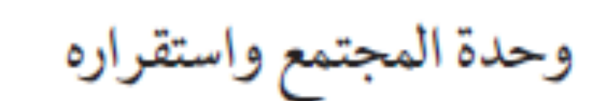
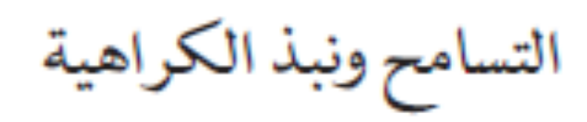
لا فَضْلَ لِعَرَبِيٍّ عَلَى عَجَمِيٍّ... إِلَّا بِالتَّقْوَى
الإيمان وتَّقْوَى الله

Slide 8
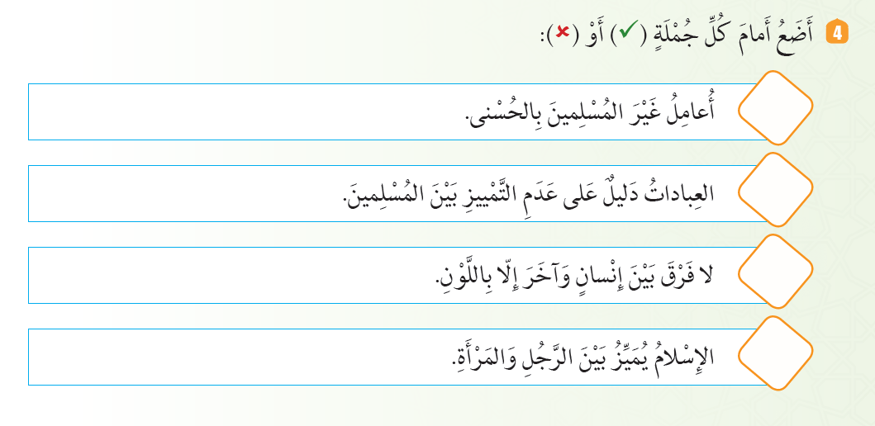




$$√$$
$$√$$
$$×$$
$$×$$

Slide 9
